Slide 1


航线搜索统计-天眼

Slide 2
项目需求背景
目录
列表UI界面
业务数据流转流程图
服务调用关系

Slide 3
项目需求
该项目是将用户查询航线的查询行为和查询结果，做统计分析。用户查询某个航线时结果分为：有数据或无数据。将这些用户的查询痕迹，按照查询次数、时间段、起止机场进行统计，最终以列表形式展示，列表分为次数统计列表和用户详情列表，通过数据分析用户的查询行为。

Slide 4
项目背景
主要是辅助产品和业务对机票系统的用户查询行为进行分析。持久化用户的搜索痕迹，针对用户搜索的历史数据，对未来的航线售卖情况作出大致评估、分析热搜航线，根据搜索结果和搜索次数，进一步分析用户的搜索行为和商家航线的露出情况。

Slide 5
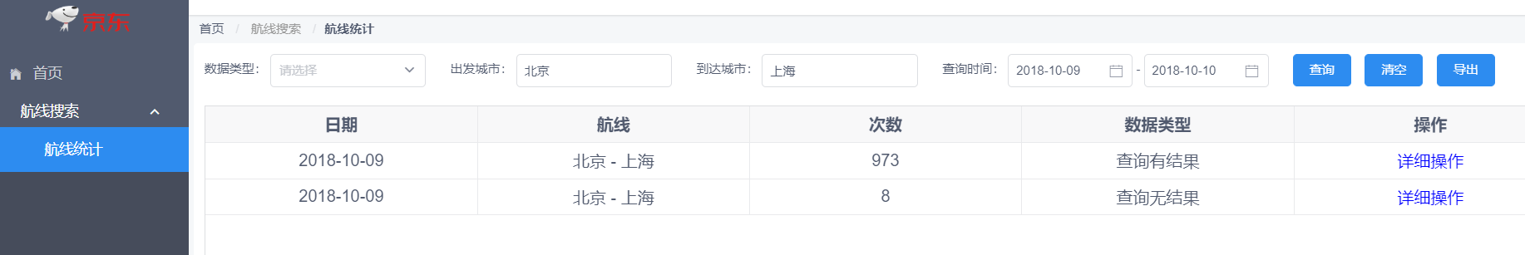
列表UI界面
北京-上海：搜索次数统计列表页，数据类型为全部：

Slide 6
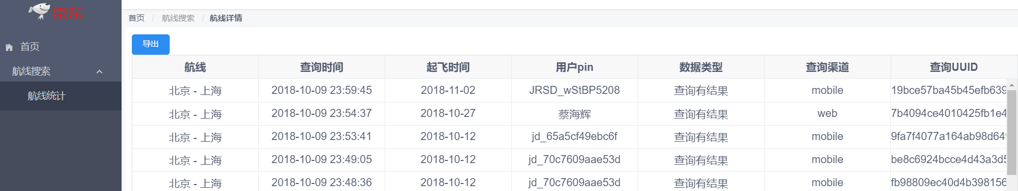
列表UI界面
详细列表页（查询有数据）：点击查询有结果的详细操作连接跳转

Slide 7
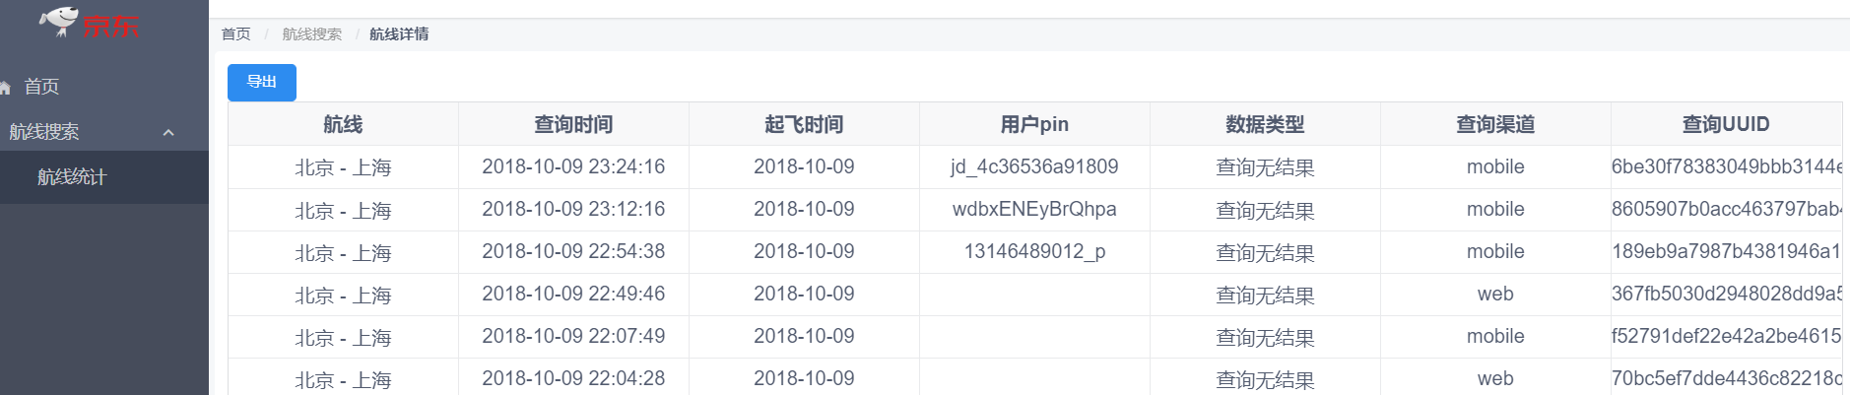
列表UI界面
详细列表页（查询无数据）：点击查询有结果的详细操作连接跳转

Slide 8
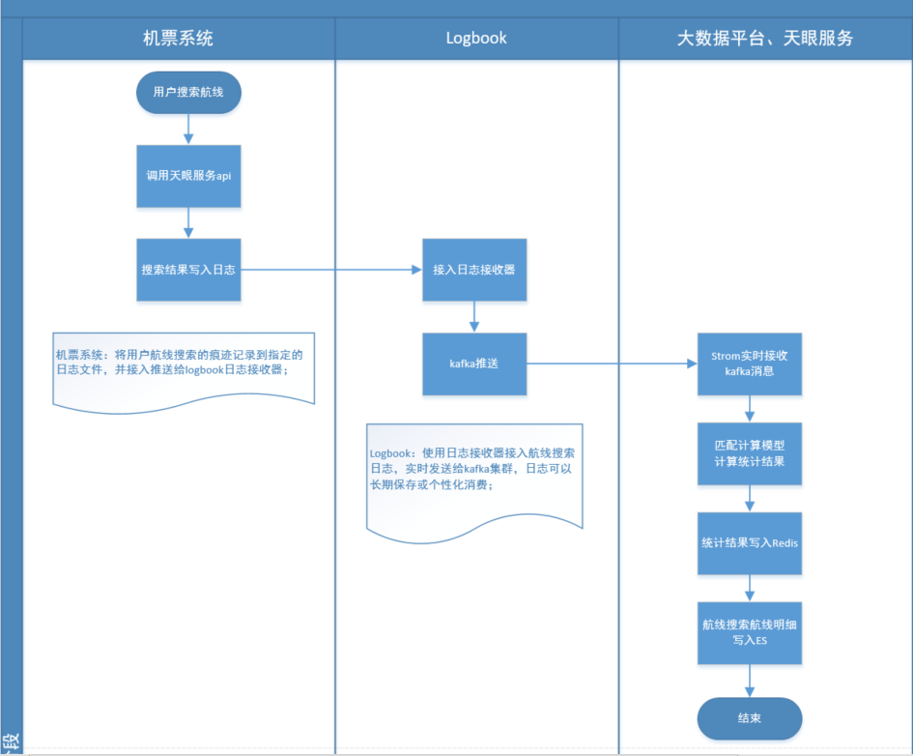
业务数据流转流程图

Slide 9
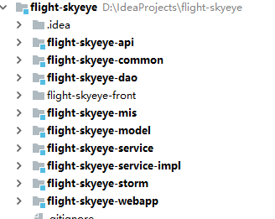
项目结构和目录说明
light-skyeye-api：对外提供api写入log文件；
flight-skyeye-background：定时任务处理；
flight-skyeye-common： 公共类；
flight-skyeye-dao： 数据库dao层；
flight-skyeye-mis：统计结果运营人员查看展示；
flight-skyeye-model：数据model；
flight-skyeye-service：服务接口，提供给mis调用；
flight-skyeye-service-impl：服务实现；
flight-skyeye-storm：实时计算jar包实现，需要上传到大数据平台JRC里，通过Flink框架实时计算统计；
flight-skyeye-webapp：服务端启动容器；

Slide 10
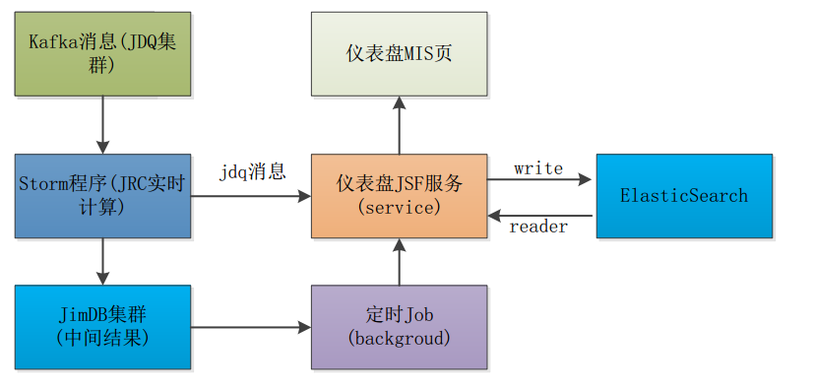
服务的调用关系

Slide 11
2018
谢谢观看

